Slide 1

Energy Logserver
Forum Ekonomiczne
3 września 2024, Karpacz
Artur Bicki
CEO
At Energy Logserver

Slide 2

Nazwa konkursu
6. Zwiększenie poziomu ochrony
i odporności na zagrożenia cybernetyczne, w szczególności
w przypadku dużych instalacji
i infrastruktury przemysłowej (Preparedness Support and Mutual Assistance, Targeting Larger Industrial Operations and Installations.

Slide 3
Energy Logserver
Polski producent oprogramowania Cyber Security
Nazwa firmy: EMCA Software sp. z o.o.
Biura: Warszawa, Katowice, Jakarta (Indonezja)
Kapitał prywatny, firma rodzinna
Ilość pracowników: 20
Współpraca kontraktowa z programistami
z całego świata

Slide 4
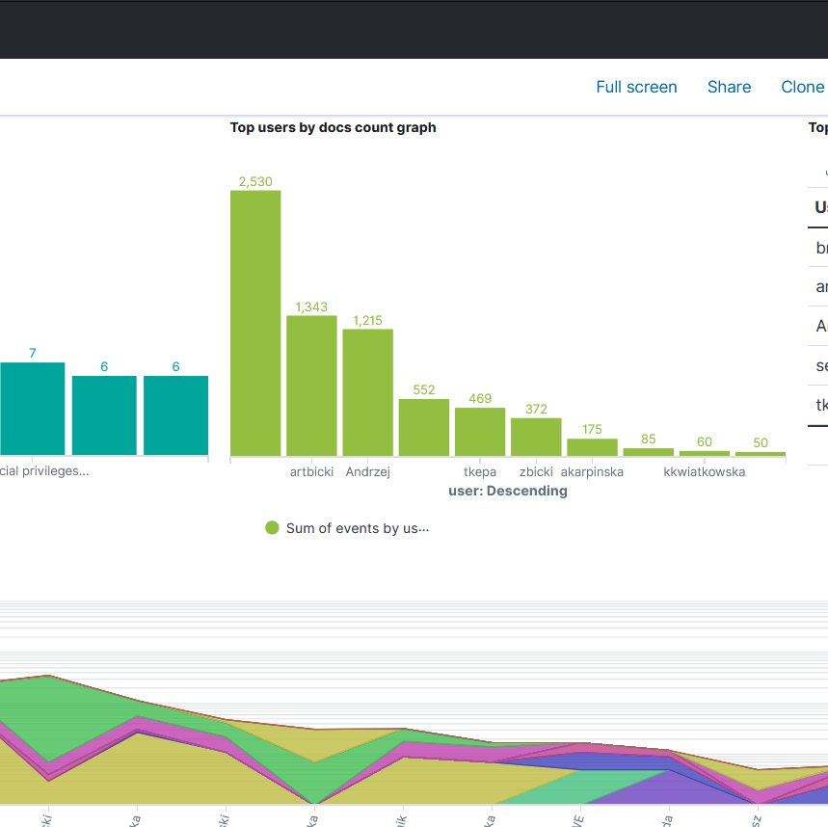
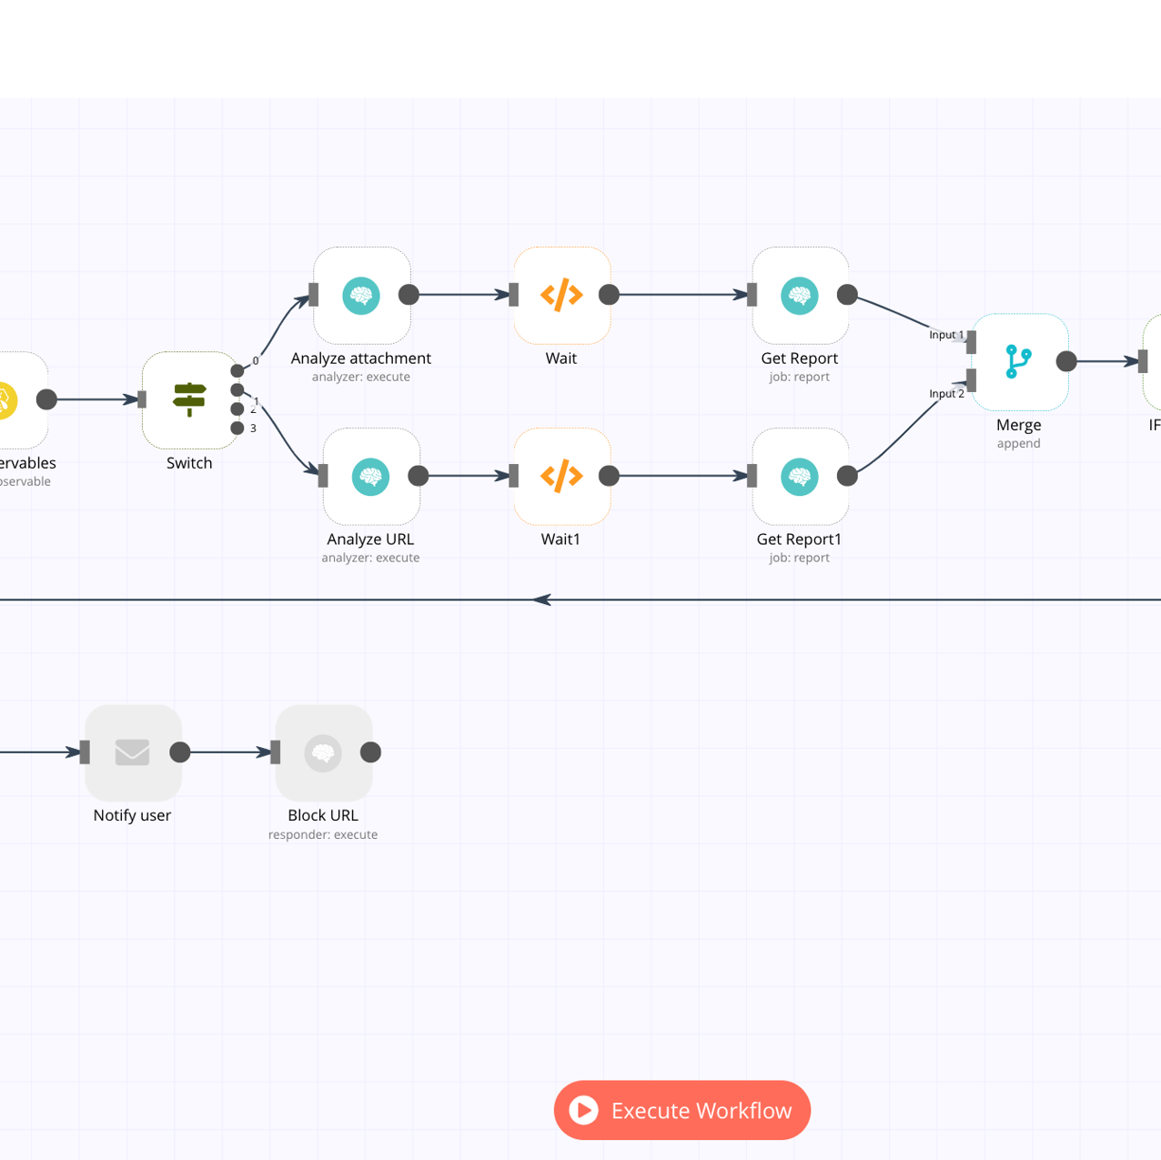

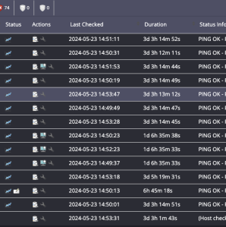

Produkty
2016
System kolekcji i korelacji logów
klasy SIEM z wsparciam AI
Dokonuje oceny danych pod kątem zagrożeń Cyber Security
2020
System SOAR automatyzuje obsługę incydentów i procedur w obszarze
Cyber Security
System monitorowania wydajności
i sprawności infrastruktury
2023

Slide 5
Obszar działania
Sieć dystrybucji i partnerów
4
Dystrybutorów
20
Partnerów
100
Projektów

Slide 6
Propozycja tematu
Opracowanie metod kolekcji zdarzeń oraz detekcji incydentów bezpieczeństwa w sieciach technologicznych OT
Powód:
Mała ilość systemów ochrony sieci OT
Rosnące zagrożenia oraz wymagania bezpieczeństwa
Potrzeby:
Definicja obszarów technologicznych
  energetyka, gazownictwo, gospodarka wodna
Analiza protokołów specyficznych dla sieci przemysłowych
Opracowanie interfejsów połączeń
Definicja zagrożeń
Integracja ze światowymi źródłami informacji
o zagrożeniach OT

Slide 7
Zasoby Energy Logserver
Nasza kadra to zespół ekspertów Cyber Security
Architekci systemowi
Analitycy zagrożeń Cyber
Programiści i inżynierowie wdrożeniowi
Pracownicy SOC
Kadra naukowa w obszarze AI
Politechnika Warszawska

Slide 8























Wybrane projekty publiczne

Slide 9
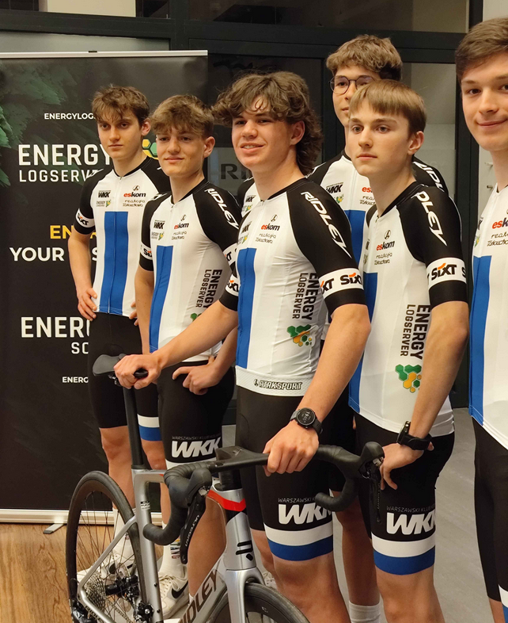
artur.bicki@energylogserver.com
Dziękuję
www.energylogserver.com
Energy Logserver jest sponsorem Warszawskiego Klubu Kolarskiego

